Slide 1
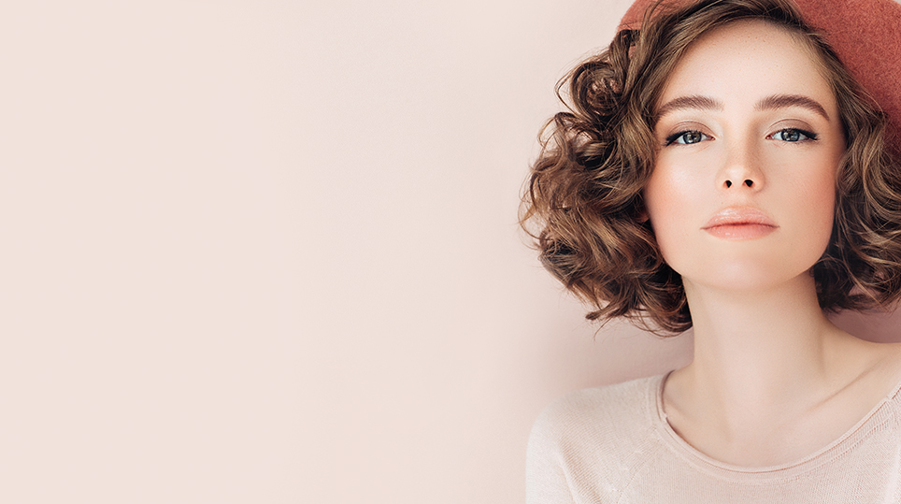
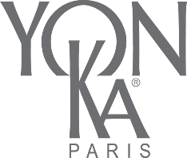
Notes:
Bienvenue à tous, merci d'être avec nous pour cette présentation de Nude Perfect.Nous avons décidé de remettre ce produit sur le devant de la scène car, comme vous le savez tous, il a été lancé pendant une période spécifique et nous croyons vraiment au succès de ce produit, grâce à son incroyable formule.Je suis sûr que vous connaissez déjà ce produit, donc cette présentation sera comme une revue pour vous.A la fin de la présentation, nous comptons sur vous pour nous donner votre témoignage et vos impressions sur ce produit.Enfin, avant de commencer, veuillez noter que le webinaire est enregistré, vous pouvez éteindre la caméra si vous le préférez, bien que je préfère que vous soyez face à moi. et veuillez faire attention au bruit si vous laissez votre microphone allumé.Traduit avec www.DeepL.com/Translator (version gratuite)

Slide 2
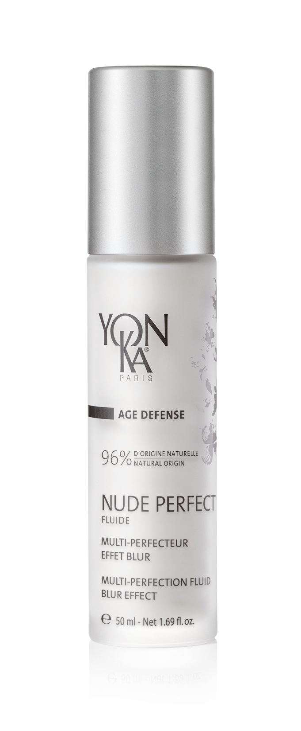
Multi-Perfecteur, Effet Blur
Une peau parfait, Naturellement.
Naturalité
Effet court terme + long terme
Geste unique
Notes:
Commençons par les principales informations à donner à vos clients pour leur présenter Nude perfect fluid :
La phrase d’accroche est :
Une peau parfaite, NATURELLEMENT.
et les 3 avantages à souligner sont :
Une formule ultra-naturelle (96% d’ingrédients d’origine naturelle) et sans silicone.
Avec un effet blur à COURT TERME et multi-perfecteur sur le LONG TERME.
Dans un geste unique pour atteindre la PERFECTION,
MULTI-PERFECTEUR - EFFET BLUR
NUDE PERFECT est une nouvelle génération de fluide multi-perfecteur à effet blur immédiat*, composé à 96% d’ingrédients d’origine naturelle.
Il améliore visiblement la qualité de la peau et révèle un teint naturellement plus lumineux et uniforme.
Il minimise durablement imperfections et irrégularités, affine le grain de peau, resserre visiblement les pores et floute rides et ridules.
Au fil des jours, la peau devient plus lisse et plus belle, même sans maquillage¹.

Slide 3
INTERGÉNÉRATIONNEL :
MILLENNIALS
PEAU PARFAITE
ALLIÉ DU TÉLÉTRAVAIL
AGE DEFENSE
HYDRATION
NUTRITION
PERFECTION
MATIFIANT
VITALITÉ
Notes:
Classification: le produit est positionné dans la gamme age defense
FOCUS CIBLE
Quête de la peau parfaite inter-générationelle,
La tranche d’âge des 20-40++ ans (millenials) est la plus concernée par cette quête de la peau parfaite.
C’est une cible ultra-consommatrice de soin et de beauté (AGE DEFENSE / début AGE CORRECTION).
L'allié du travail à distance grâce à sa texture légère et matifiante et sa propriété anti-lumière bleue !

Slide 4
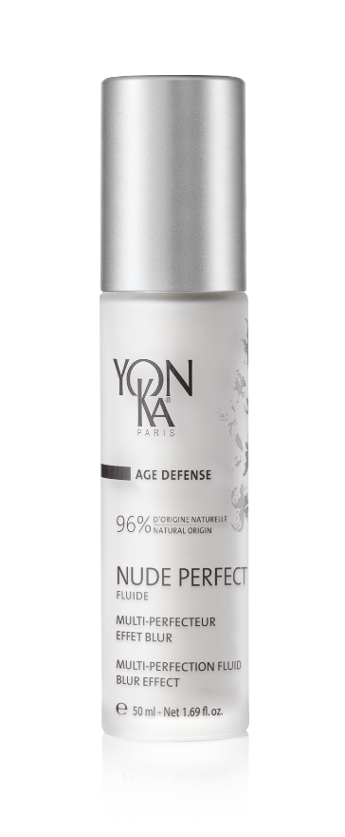
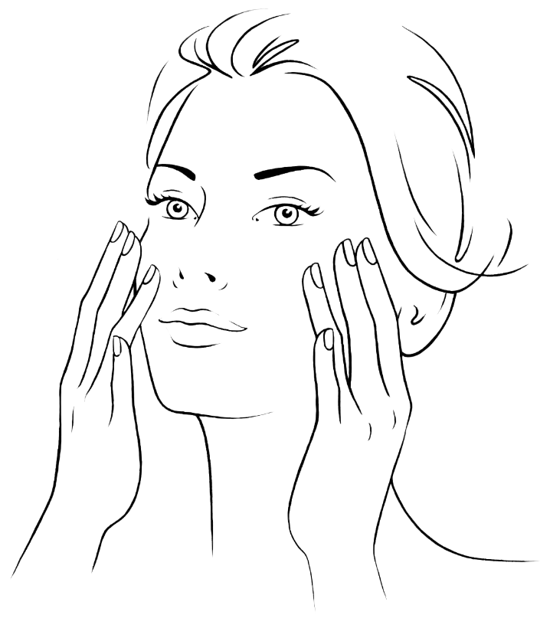
Mode d’utilisation
+
MASQUE
SERUM
+
GOMMAGE
Gommage + Masque
2 à 3 fois par semaine
BBD = 30 mois
PAO =
Sérum Yon-Ka
- Confort optimum -
Quotidiennement
Notes:
Matin et soir, après nettoyage et brumisation de Lotion Yon-Ka, appliquez le fluide sur le visage ou uniquement sur les zones à traiter (zone T).
Soir car traitement de fond de la qualité de la peau, contre les imperfections.
Astuce Yon-Ka
Selon votre type de peau, appliquez un sérum Yon-Ka sous le fluide NUDE PERFECT pour apporter un confort optimum.
(ATTENTION, pas de mélange du NUDE PERFECT avec un booster)
En complément, adoptez la routine Yon-Ka Gommage + Masque 2 à 3 fois par semaine.
Quantité délivrée par pompe : 0.20 ml
Besoin de 2 à 3 pompes par utilisation pour un visage complet.
Durée d’utilisation d’un flacon de 50ml : 1 mois ½ - 2 mois (à raison de 2 utilisations par jour).

Slide 5
2 actions
1. ACTION IMMEDIATE
UN EFFET DE SURFACE BLUFFANT
Améliore la qualité de la peau
Floute les rides et ridules
Teint lumineux et uniforme
2. ACTION LONG TERME
UN SOIN PERFECTEUR PROFOND
Minimise les imperfections et les irrégularités
Affine le grain de peau
Resserre les pores
Notes:
notre produit peut s’utiliser
Comme primer avant le maquillage (pas la peine de mettre une crème par-dessus) pour son effet blur immédiat
Comme produit de soin car effet traitant / multi-perfecteur long terme
Utilisé comme primer = penser à le proposer aux instituts qui vendent du maquillage → utilisation en pré-soin maquillage !

Slide 6
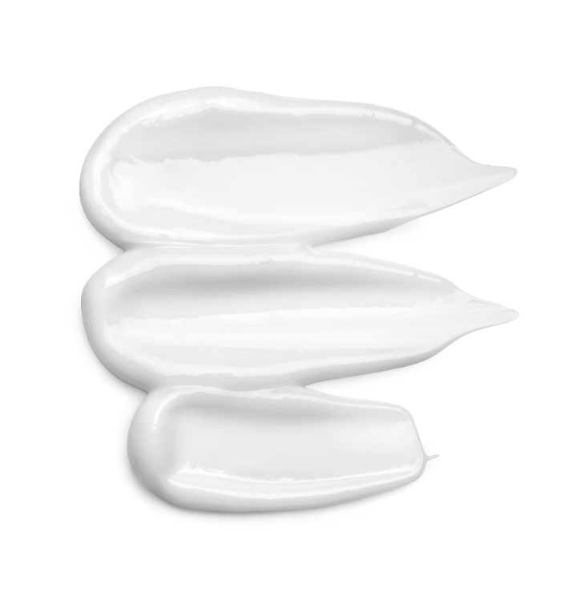
Une formule naturelle & sûre
Un maximum d’ingrédients d’origine naturelle
– norme ISO 16128
Formule sans ingrédients controversés (silicone, PEG, Phénoxy, huiles minérales…)
Formule privilégiant les ingrédients certifiés COSMOS ou conformes au référentiel
Formule testée sous contrôle dermatologique
- Non comédogène
R.50 ml
Notes:
Un maximum d’ingrédients d’origine naturelle – norme ISO
A noter, sur le flacon, en plus du nom du produit, des sous-titres produits et du mode d’utilisation traditionnellement indiqués, pour ce produit nous avons mentionné le % d’ingrédients d’origine naturelle selon la nouvelle norme ISO 16128 car il s’agit d’un réel avantage concurrentiel pour un produit effet blur.
Formulé sans ingrédients controversés
Sans : PEG, acrylates, silicones, phénoxyéthanol, chlorphénésine, sulfates SLS et SLES, parabènes, formaldéhydes, agents libérant du formaldéhyde, phtalates, huile minérale, hydroquinone, triclosan et triclocarbane, parfum synthétique.
Formule privilégiant les ingrédients certifiés COSMOS ou conformes au référentiel
* 2 ingrédients biologiques certifiés COSMOS : Ashwagandha et figuier de barbarie
* De nombreux ingrédients approuvés COSMOS (=conformes au référentiel COSMOS) - Feuillets minéraux, poudre de riz, poudre d’acide aminé, jojoba, criste marine, fleur de Sophora japonica, acide hyaluronique de haut poids moléculaire
COSMOS = référentiel européen harmonisé de la cosmétique biologique – Notre PRODUIT n’est pas COSMOS, mais la plupart de nos ingrédients sont conformes au référentiel (=approved) ou certifiés.
Les ingrédients CERTIFIES sont les ingrédients biologiques (c’est le cas pour la figue de Barbarie et l’ashwagandha.
Les ingrédients APPROUVES sont des matières premières d'origine naturelle vérifiées.
COSMOS ORGANIC COSMOS NATURAL COSMOS CERTIFIED COSMOS APPROVED
Couleur du logo Vert Bleu Noir et blanc Noir et blanc
Produit fini / ingrédient Produit fini bio Produit fini naturel Ingrédient bio Ingrédient approuvé
Conditions Certification bio COSMOS Certification naturelle Certification bio COSMOS Approbation par COSMOS
Respect de la condition animale : nous ne testons pas nos produits sur les animaux conformément à la règlementation européenne en vigueur
Pas d’utilisation d’ingrédients d’origine animale (sauf issu de l’animal vivant = cire d’abeille)
Testé sous contrôle dermatologique – Non comédogène

Slide 7
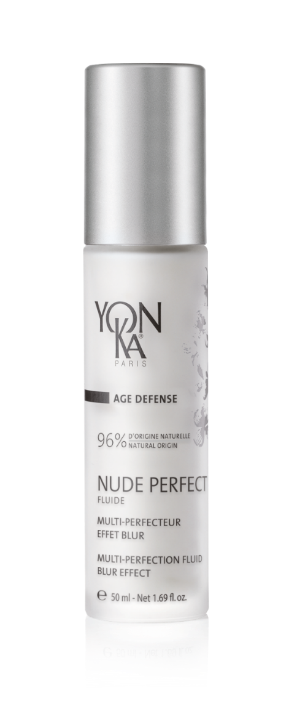
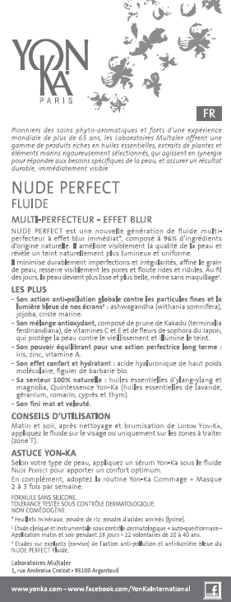
Un packaging eco-responsable
Notice
Papier FSC
Encres végétales
Recyclable
Flacon verre 50 ml
Recyclable
Capot en PP recyclable
Etui
Recyclable
Notes:
Conditionnement primaire : Flacon pompe en verre dépoli, sérigraphie 2 couleurs - 50 ml
Flacon verre 100% recyclable*
Capot en PP 100% recyclable
Le PP C706-21NA HP (Braskem) est alimentaire, sans bisphenol, sans halogène, sans PAH, etc…
Conditionnement secondaire : Etui avec le décor de la catégorie AGE DEFENSE
Notre étui n’est pas issu de papier recyclé, mais il est recyclable.
Notice : Le support sur lequel toutes nos notices sont imprimées est certifié FSC, et les encres que nous utilisons sont végétales.
Notice 100% recyclable.
Ce logo n’apparaît pas encore sur nos notices, mais cela sera intégré au fur et à mesure des réimpressions de notices.
Logo de la certification par le Forest Stewardship Council. Le Forest Stewardship Council (FSC, Conseil de Soutien de la Forêt) est un label environnemental, dont le but est d'assurer que la production de bois ou d'un produit à base de bois respecte les procédures garantissant la gestion durable des forêts.
* selon les critères de recyclage du marché français

Slide 8
Clean inside & clean outside !
Notes:
Primary packaging: Frosted glass pump bottle, printed 2 colors - 50 ml
100% recyclable glass bottle* (*according to the recycling criteria of the French market)
Cap made of 100% recyclable PP
PP C706-21NA HP (Braskem) is food-safe and free of bisphenol, halogen, PAH, etc.
Secondary packaging: Box with the design from the AGE DEFENSE category
Our box is not made of recycled paper, but it can be recycled.
Leaflet: All of our leaflets are printed on FSC paper with vegetable-based inks.
100% recyclable leaflet.
This logo is not yet printed on our leaflets, but it will be added to future printings.
Forest Stewardship Council certification logo. The Forest Stewardship Council (FSC) is an environmental seal of approval whose purpose is to ensure that the production of wood and wood-based products complies with procedures that guarantee sustainable forest management.

Slide 9
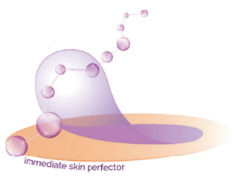
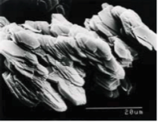
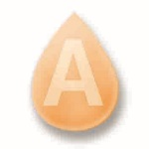
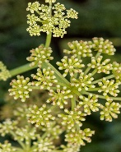
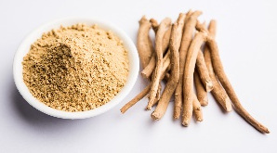
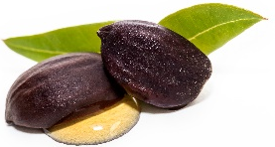
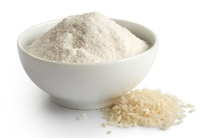
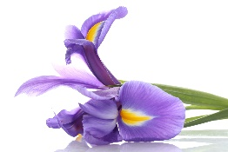
Formule
ACTIONS & ACTIVFS
96% d’ingredients d’origine naturelle
FEUILLETS MINERAUX
POUDRE DE RIZ
POUDRE D’ACIDE AMINE
IRIS
ZINC
VITAMINE A
JOJOBA
CRISTE MARINE
ASHWAGANDHA BIO
Matifiant
Effet lissant
Effet flouteur
Purifiant
Équilibrant
Apaisant
Sébo-régulateur
Anti-pollution environnementale
Anti-pollution digitale (lumière bleue)
R.50 ml
Notes:
UN EFFET BLUR MIMÉTIQUE, FLOUTEUR ET MATIFIANT
Pour obtenir un effet flouteur puissant, sans silicone, Yon-Ka a intégré dans sa formule des Feuillets Minéraux surdoués. Basés sur la cornéothérapie: leur structure hélicoïdale inédite s’ouvre à la surface de la peau pour combler le micro-relief et lisser la moindre aspérité, tout en fournissant des biomolécules (minéraux, lactates, lipides, acides aminés) qui restructurent l’épiderme en profondeur.
En parallèle, des actifs matifiants (Poudre de Riz) et soft focus (Poudre d’acide aminé) viennent compléter leur action.
UN POUVOIR PURIFIANT ET ÉQUILIBRANT
L’association synergique du Rhizome d’Iris de Florence, du Zinc et de la Vitamine A, aux pouvoirs séborégulateur, purifiant, anti-bactériostatique et anti-inflammatoire, va permettre d’assainir et d’apaiser la peau pour une action perfectrice long terme.
UNE ACTION CONTRE LA POLLUTION ENVIRONNEMENTALE
On le sait, la pollution, préoccupation environnementale mondiale, est aussi l’une des causes du vieillissement prématuré. Pour contrer la première :Yon-Ka a associé du Jojoba et de la Criste Marine, boucliers anti-pollution urbaine (particules fines notamment)
UNE ACTION CONTRE LA POLLUTION DIGITALE
Quant à l’exposition à la lumière bleue, elle augmente la fatigue cellulaire avec, pour résultat, un ternissement du teint.
Pour la neutraliser la formule intègre de l’Ashwagandha bio qui protège l’épiderme des effets de la lumière émise par les écrans, la fameuse lumière bleue en tête.
La peau peut enfin fonctionner de façon optimale sans être agressée : les signes de fatigue disparaissent au profit d’un teint éclatant.

Slide 10
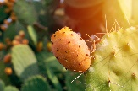
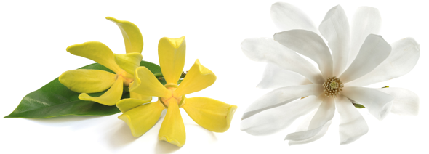
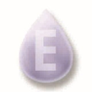
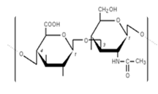
Formule
ACTIONS & ACTIVFS
96% d’ingredients d’origine naturelle
FLEURS DE SOPHORA
DU JAPON
PRUNE DE KAKADU
VITAMINES C, E
ACIDE HYALUONIQUE DE HAUT POIDS MOLECULAIRE
FIGUIER DE BARBARIE BIO
HUILES ESSENTIELLES D’YLANG-YLANG ET MAGNOLIA
QUINTESSENCE YON-KA
Protègent du stress oxydatif
Illuminent le teint
Hydratent
Apportent du confort
Senteur rééquilibrante 100% naturelle
R.50 ml
Notes:
UNE PROTECTION CONTRE LES RADICAUX LIBRES
Pour lutter efficacement contre le stress oxydatif, le nouveau NUDE PERFECT Fluide contient une association d’actifs antioxydants qui ont fait leurs preuves. La Fleur de Sophora Japonica, l’extrait de prune de Kakadu, la Vitamine C et la Vitamine E agissent en synergie et protègent efficacement la peau des attaques radicalaires tout en boostant son éclat
CONFORT ET HYDRATATION
Yon-Ka a distillé, dans sa formule 100% sensorielle, de l’Acide Hyaluronique hydratant de haut poids moléculaire (obtenu par biotechnologie à partir du blé et de la betterave) et de la Figue de Barbarie Bio de Bolivie
FRAGRANCE
ce fluide au fini mat et velouté, boosté à la Quintessence Yon-Ka, assorti d’une délicate senteur 100% naturelle à base d’Ylang Ylang et de Magnolia
voici une formule complète et très efficace, voyons maintenant les 2 principales innovations de ce produit

Slide 11
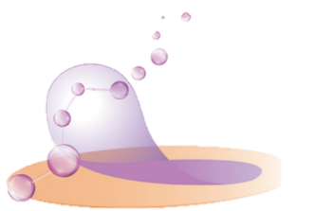
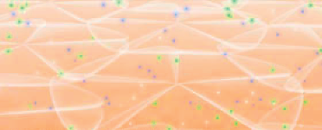
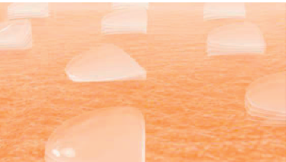
Innovation
AVOIR UNE PEAU PARFAITE SANS FILTRES NI PHOTOSHOP
EFFET BLUR / FLOUTEUR
Couche cornée:
Texture de peau lissée
Couche cornée
Feuillets minéraux
Résultats :
Effet lissant immédiat: se déploie à la surface de la peau, comble instantanément le micro-relief cutané et affine le grain de peau.
Effet flouteur immédiat: masque les imperfections à la surface de la peau.
Notes:
Formant comme une seconde peau sur l’épiderme, ces feuillets vont agir comme un véritable rénovateur de la couche cornée pour corriger et obtenir une action perfectrice sur l’ensemble de la peau :
Effet lissant immédiat : se déploie à la surface de la peau, comble instantanément le micro-relief cutané et affine le grain de peau (réduction des dépressions à la surface) pour une peau visiblement lissée.
Effet flouteur immédiat : L’effet flouteur d’une substance est lié à ses propriétés physiques et son déploiement dans l’espace qui conditionne sa capacité à transmettre la lumière dans plusieurs directions. Cet actif permet de diffuser et retransmettre la lumière selon plusieurs angles directionnels pour un effet flouteur qui masque les imperfections à la surface de la peau.
Effet restructurant en 2 semaines : l’apport des biomolécules structurales au niveau du cornéocytes permet de réparer les structures sous-jacentes de la peau : teint plus lumineux, peau plus douce et lisse, grain de peau affiné, imperfections atténuées.

Slide 12
Innovation
ANTI LUMIERE BLEUE
Top 3 des facteurs responsables du vieillissement prématuré de la peau :
Soleil
Pollution
Lumière bleue
Réponse Yon-Ka : Ashwagandha Bio
Protection de la viabilité des kératinocytes dans l'épiderme
Protection du métabolisme des fibroblastes dans le derme
Résultats : - Renforce la peau en profondeur
- Revitalise la peau
- Fait disparaître les signes de fatigue
- Donne de l'éclat au teint
Lumière bleue = lumière visible à haute énergie (HEV) qui peut pénétrer la peau plus profondément que les rayons UVA et UVB.
Notes:
Seconde innovation majeur : protection contre la lumière bleue
Les lumières bleues de nos écrans pénètrent profondément dans le derme et réduisent progressivement la capacité des cellules de la peau à se régénérer. Les conséquences ne sont pas immédiatement visibles mais le vieillissement prématuré de la peau existe bel et bien.
Comme la peau se régénère de moins en moins, des rides et ridules apparaissent en surface et la peau perd également de sa souplesse et de son élasticité.
La lumière bleue génère un stress oxydatif et des radicaux libres au niveau des cellules cutanées. Le processus de photovieillissement est ainsi accéléré.
Avec 6h/jour passées en moyenne devant un écran, la lumière bleue est aujourd'hui l'un des principaux facteurs environnementaux responsables du vieillissement cutané.
Yon-Ka a donc décidé de lutter contre ce phénomène en ajoutant de l'ashwagandha biologique à sa formule :
Protéger la viabilité des kératinocytes dans l'épiderme
protéger le métabolisme des fibroblastes dans le derme.
Résultats : - Renforce la peau en profondeur
- Revitalise la peau
- Fait disparaître les signes de fatigue
- Donne de l'éclat au teint

Slide 13
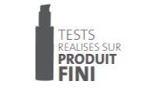
Efficacité prouvée
EFFET BLUR
FLOUTEUR - MATIFIANT
EFFET PURIFIANT
EQUILIBRANT
ANTI-POLLUTION
Notes:
Quelques mots sur les résultats
Une étude clinique avec des mesures instrumentales montre des résultats très intéressants pour l’effet blur et matifiant après 28 jours d'utilisation deux fois par jour :
le microrelief de la peau est 24% plus lisse
le teint est 37% plus uniforme
le diamètre des pores est réduit de 15% en moyenne.
Grâce à un auto-questionnaire, on peut avancer un très bel effet purifiant et équilibrant :
Les petites imperfections sont moins visibles pour 82% des sujets.
La peau est matifiée pour tous les sujets
La peau est instantanément lisse pour tous
Et le grain de peau est affiné pour 95% d'entre eux.
Et grâce à des tests ex vivo, on peut affirmer que le nude perfect protège contre les particules de carbone : -86%
*Etude clinique réalisée sous le contrôle d'un dermatologue sur 22 sujets, âgés de 20 à 40 ans, après 28 jours d'utilisation de NUDE PERFECT deux fois par jour.
¹ mesures à l'aide d'instruments
² auto-questionnaire
** Tests ex-vivo réalisés sur des explants de peau humaine
*** test de cornéométrie - 10 volontaires - 18 à 70 ans

Slide 14
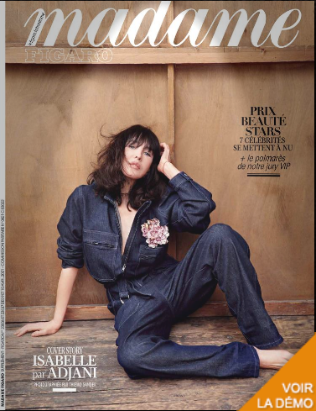
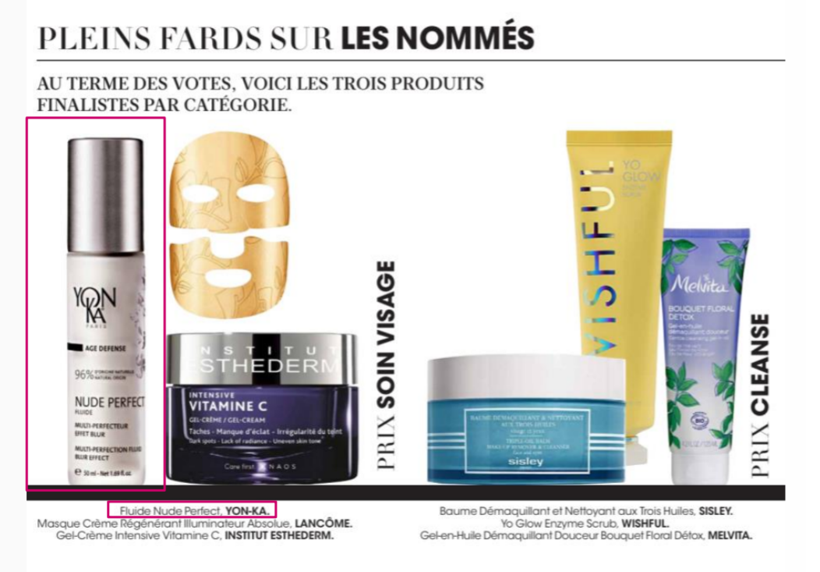
13ème édition du prix MADAME FIGARO
PRIX DES STARS DE LA BEAUTÉ :
Nude Perfect était l'un des 3 nominés.
Notre produit a été testé et approuvé par un jury VIP, composé de plus de 145 acteurs et actrices célèbres !
Monica Bellucci – Catherine Deneuve – Emmanuelle Béart – Nathalie Baye – Leïla Bekhti – Estelle Lefebure – Jean Dujardin – Raphaël Personnaz – Omar Sy – Gaspart Ulliel …
Notes:
Top 3 (hors nettoyants) des ventes
Top 10 sur l’année

Slide 15
Quizz
Trouver la bonne réponse
1. Quel est le pourcentage d'ingrédients d'origine naturelle ?
2. Quelles sont les 2 innovations du fluide Nude Perfect ?
3. Quel est l'ingrédient actif capable de combattre la lumière bleue ?
a : feuillets minéraux
b : fleurs de sophora du Japon
c : ashwagandha biologique
4. A qui s'adresse Nude Perfect ?
Millennials, influenceurs, hommes et femmes, client à la recherche d'une peau parfaite, femmes qui se maquillent, personne qui travaille derrière un écran, peau normale à mixte.
5. Pouvez-vous citer 3 propriétés du fluide Nude Perfect ?
Notes:
96%
Effet de flou sans silicium & anti lumière bleue
Ashwagandha biologique
FOCUS CIBLE La quête d'une peau parfaite est intergénérationnelle. La tranche d'âge des 20-40 ans et plus (millennials) est la plus concernée par la quête d'une peau parfaite. Ces cibles sont de gros consommateurs de soins de la peau et de beauté (AGE DEFENSE / début de l'AGE CORRECTION). Travail à distance
Effet blur / soft focus / matifiant / purifiant / équilibrant / anti pollution (environnementale et lumière bleue) / anti stress oxydatif.

Slide 16
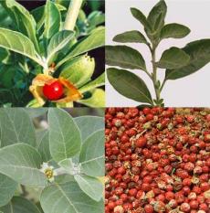
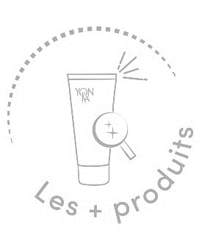
Nude Perfect
96% d'origine naturelle fluide multi-perfection, effet flouteur
Effet peau parfaite
Unifie le teint
Purifie, matifie
Lisse le micro relief (rides, pores dilatés, imperfections)
Avec des feuillets minéraux et
Ashwagandha bio
Une peau instantanément plus lisse : 100%*
Uniformité du teint : +37%**
Formule sans silicone
Effet flouteur et matifiant
Anti-pollution
L'allié du travail à distance
50 ml
*auto-questionnaire
**mesures instrumentales (en 7 jours)
Etude clinique réalisée sous contrôle dermatologique sur 22 sujets, âgés de 20 à 40 ans, après 28 jours d'utilisation de NUDE PERFECT deux fois par jour.

Slide 17
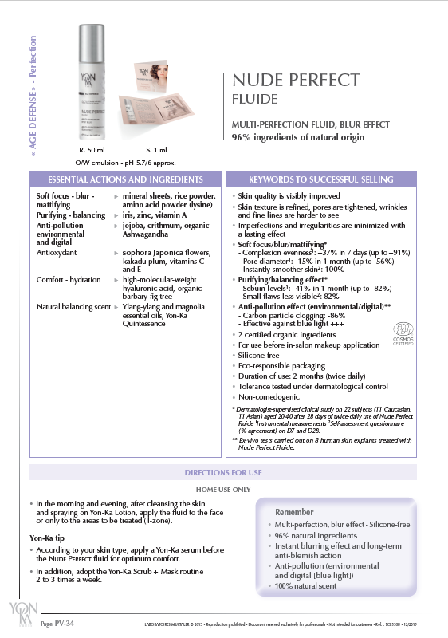
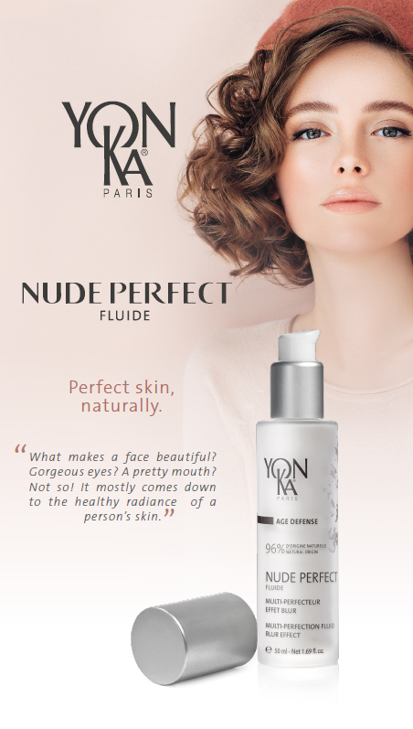
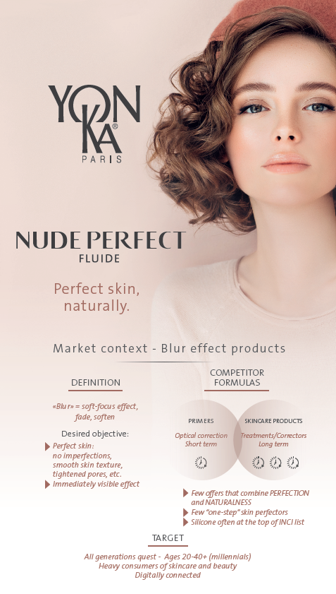
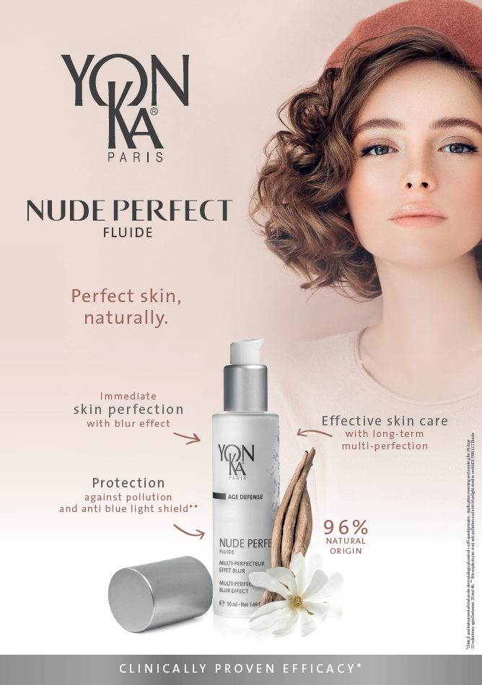
Outils de communication
Fiche produit
Dossier de presse
Présentation commerciale
Poster A4 pour glorifyer
Carte d'échantillon
Blister de 1 ml
Vidéo
Nude Perfect
Notes:
Et également intégré dans l'ordonnance beauté et le poster de segmentation +Fiche de segmentation A3

Slide 18
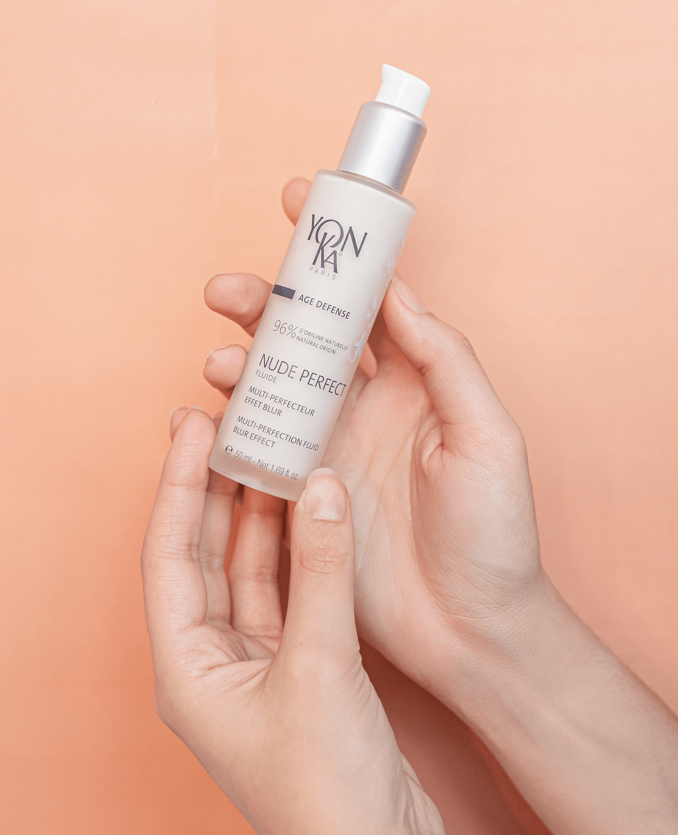
Impressions
Que pensez-vous du Nude Perfect Fluid ?
Qu'est-ce qui vous plaît le plus dans ce produit ?
Qu'en pensent vos clients ?
Selon vous, quel(s) est (sont) le(s) meilleur(s) argument(s) pour vendre le produit ?
Dites-nous ce que vous pensez de l'efficacité du produit ?
Que diriez-vous du parfum du produit (huiles essentielles de magnolia, d'ylang-ylang et de la Quintessence Yon-Ka) ?
Est-ce que vous l'aimez ?
Notes:
Veuillez nous faire part de vos commentaires et de vos suggestions.

